Slide 1
可愛小動物
收集資料者芊芊

Slide 2
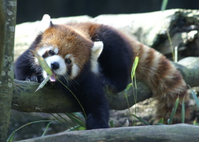
小貓熊
食性：草、根、水果、橡實、昆蟲、蛋、小鳥等。本園餵食竹葉、蘋果、番石榴、胡蘿蔔、吐司麵包、雞蛋、維生素E、綜合維生素、碳酸鈣粉。
解說：
生活在海拔1,800-4,000公尺山區的森林或竹林。

Slide 3

石虎
屬於夜行性。白天棲息於樹洞或岩縫中，傍晚以後才出外行獵解說：石虎是小型囓齒類的天敵，對森林及農作物具有保護作用，可惜在棲息地破壞及獵捕壓力下，數量已極為稀少。

Slide 4
小貓熊
小貓熊http://newweb.zoo.gov.tw/Pager/Show/ZooData_I石虎ndex_Show.aspx?Animal_ID=164

